Slide 1
TRƯỜNG TIỂU HỌC NGỌC LÂM
MÔN TIẾNG VIỆT LỚP 3
Luyện từ và câu
Tuần 3
GV: NGUYỄN LAN PHƯƠNG

Slide 2

Thứ tư ngày 22 tháng 9 năm 2021
Luyện từ và câu:
So sánh. Dấu chấm

Slide 3





LUYỆN TỪ VÀ CÂU :
SO SÁNH - DẤU CHẤM

Slide 4
1
Tìm được những hình ảnh so sánh trong các câu văn, câu thơ. Nhận biết các từ chỉ sự so sánh
2
MỤC TIÊU
Điền đúng dấu chấm vào chỗ thích hợp trong đoạn văn
3
Cảm nhận được vẻ đẹp của hình ảnh khi sử dụng phép so sánh

Slide 5

HOẠT ĐỘNG 1:
SO SÁNH

Slide 6
1. SO SÁNH LÀ GÌ?
SO SÁNH là tìm ra những nét tương đồng
( giống nhau) của sự vật, sự việc để đối chiếu hai SV, sự việc đó với nhau tạo ra sự hấp dẫn , mới mẻ cho câu văn

Slide 7
Bài tập:
Tìm hai sự vật được so sánh với nhau trong các câu sau:
a,Mặt trời đỏ như quả cà chua .
b,Những giọt sương long lanh như hạt ngọc.
Vì sao mặt trời lại so sánh với quả cà chua?
Giống nhau về màu sắc : cùng có màu đỏ , như vậy về phương diện so sánh ( đặc điểm so sánh) là có từ đỏ
Từ so sánh là từ gì: từ như
Vì sao giọt sương lại so sánh với hạt ngọc
Vì giống nhau về hình dáng, đặc điểm, đều long lanh, trong suốt. Do vậy phương diện so sánh( đặc điểm so sánh ) là từ long lanh
Từ so sánh là từ : như

Slide 8
Bài tập:
Tìm hai sự vật được so sánh với nhau trong các câu sau:
a,Mặt trời đỏ như quả cà chua .
SV1 SV2
b,Những giọt sương long lanh như hạt ngọc.
SV1 SV2
2. Cấu tạo của phép so sánh
SV1 ( vế 1) SV được so sánh | Phương diện so sánh ( Giống nhau ở điểm nào) | Từ so sánh | SV2( vế 2) SV dùng để so sánh
Mặt trời
Đỏ
như
Cà chua
long lanh
Hạt ngọc
Giọt sương
như

Slide 9
Bài tập:
1.Tìm hai sự vật được so sánh với nhau trong các câu sau:
a,Mặt trời đỏ như quả cà chua .
SV1 SV2
b,Những giọt sương long lanh như hạt ngọc.
SV1 SV2
2. Tìm hình ảnh so sánh trong 2 câu văn trên
Tất cả SV1, SV2, điểm giống nhau và từ so sánh sẽ tạo thành hình ảnh so sánh
a,Mặt trời đỏ như quả cà chua .
b,Những giọt sương long lanh như hạt ngọc.

Slide 10
LƯU Ý: Phân biệt được
- Tìm hai sự vật được so sánh với nhau
- Tìm hình ảnh so sánh

Slide 11
Thông thường hình ảnh so sánh gồm: Hai sự vật được so sánh với nhau, đặc điểm để so sánh, từ chỉ sự so sánh.

Slide 12
Bài 1: Tìm các hình ảnh so sánh trong những câu thơ, câu văn dưới đây
a, Mắt hiền sáng tựa vì sao
Bác nhìn đến tận Cà Mau cuối trời.
Thanh Hải
Mắt hiền
sáng
vì sao

Slide 13
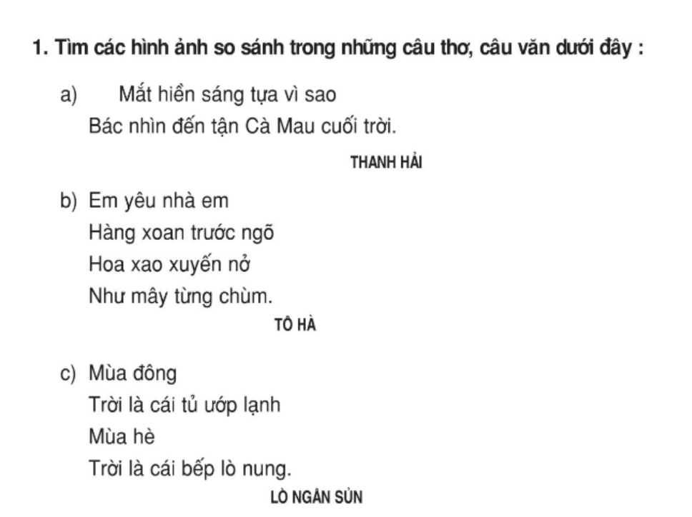
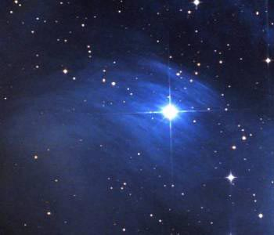
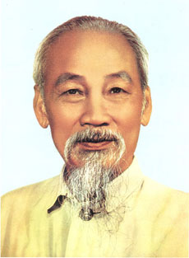

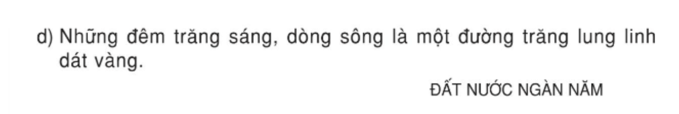

Các con làm bài vào SGK trong thời gian 4 phút

Slide 14
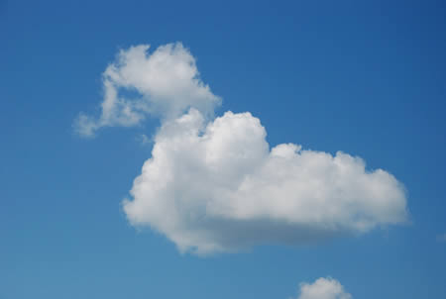
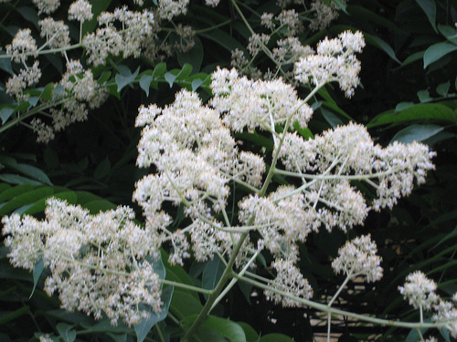

Slide 15
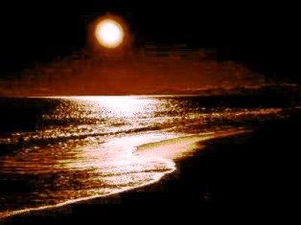
Dòng sông đêm trăng

Slide 16
Bài 1: Các hình ảnh so sánh:
a) Mắt hiền sáng tựa vì sao
b) Hoa xao xuyến nở
Như mây từng chùm.
c) Trời là cái tủ ướp lạnh.
Trời là cái bếp lò nung.
d) Dòng sông là một đường trăng lung linh dát vàng.

Slide 17
Bài 1: Các hình ảnh so sánh:
a) Mắt hiền sáng tựa vì sao
b) Hoa xao xuyến nở
Như mây từng chùm.
c) Trời là cái tủ ướp lạnh.
Trời là cái bếp lò nung.
d) Dòng sông là một đường trăng lung linh dát vàng.
Những loại so sánh các con học:
a) So sánh SV với SV

Slide 18

Bài 2 : Hãy ghi lại các từ chỉ sự so sánh trong những câu sau.
a) Mắt hiền sáng tựa vì sao
Bác nhìn đến tận Cà Mau cuối trời.
Thanh Hải
b) Em yêu nhà em
Hàng xoan trước ngõ
Hoa xao xuyến nở
Như mây từng chùm
c) Mùa đông
Trời là các tủ ướp lạnh
Mùa hè
Trời là cái bếp lò nung.
Tô Hà
Lò Ngân Sủn
d) Những đêm trăng sáng, dòng sông là một đường trăng lung linh dát vàng.
Đất nước ngàn năm

Slide 19
Bài 2 : Hãy ghi lại các từ chỉ sự so sánh trong những câu sau.
a) Mắt hiền sáng tựa vì sao
Bác nhìn đến tận Cà Mau cuối trời.
Thanh Hải
b) Em yêu nhà em
Hàng xoan trước ngõ
Hoa xao xuyến nở
Như mây từng chùm
c) Mùa đông
Trời là các tủ ướp lạnh
Mùa hè
Trời là cái bếp lò nung.
Tô Hà
Lò Ngân Sủn
d) Những đêm trăng sáng, dòng sông là một đường trăng lung linh dát vàng.
Đất nước ngàn năm

Slide 20
Bài 2: Hãy ghi lại các từ chỉ sự so sánh trong những câu trên.
tựa;
như;
là;
là;
là;
giống; giống như; tựa như; như là; y hệt, …

Slide 21
Bài 2: Hãy ghi lại các từ chỉ sự so sánh trong những câu trên.
tựa;
như;
là;
là;
là;
giống; giống như; tựa như; như là; y hệt, …
Để nhận biết được phép so sánh ta dựa vào từ so sánh. So sánh được chia ra làm hai kiểu so sánh: So sánh ngang bằng và so sánh hơn kém
Các câu văn, câu thơ có từ so sánh là các từ: tựa như, như, là,.................... Đấy là kiểu so sánh ngang bằng.

Slide 22
Câu văn:
1. Chú em là bộ đội canh giữ biên cương của Tổ quốc.
2.Quê hương là chùm khế ngọt.
Phân biệt cho cô câu văn nào là câu văn có hình ảnh so sánh
Câu 1: Câu văn theo mẫu ai là gì, giới thiệu về người hoặc sự vật ( không có hai sự vật được so sánh với nhau.
Câu 2: Câu văn có hình ảnh so sánh phải có hai sự vật được so sánh với nhau.
Nhiều bạn hay nhầm lẫn, có từ là
Câu 2 từ là từ chỉ sự so sánh
Câu 1 từ là là mẫu câu Ai là gì?

Slide 23
Đà điểu là một giống chim khổng lồ.
Cô giáo chính là người mẹ hiền thứ hai của em ở trường.

Slide 24

KẾT LUẬN
Cấu tạo của phép so sánh
( gồm SV1, phương diện SS, từ SS, SV2
2.Loại so sánh
3. Kiểu so sánh

Slide 25
HOẠT ĐỘNG 2:
DẤU CHẤM

Slide 26
Dấu chấm có tác dụng kết thúc một câu kể
Câu phải diễn tả một ý trọn vẹn thì người đọc, người nghe mới hiểu.
Sau dấu chấm ta phải viết hoa chữ cái đầu tiên của câu tiếp theo

Slide 27
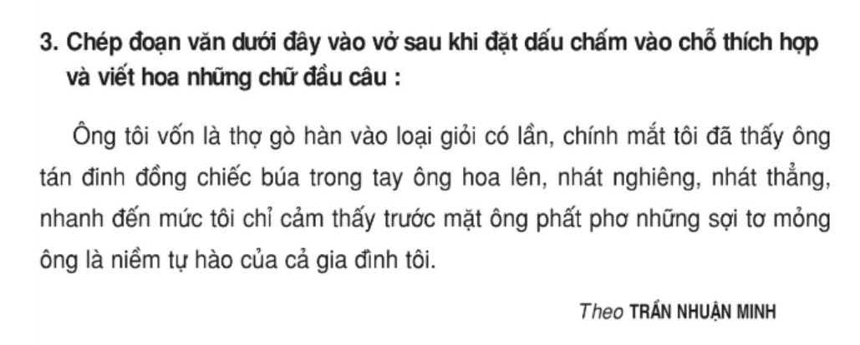

Slide 29
Bài 3: Chép đoạn văn dưới đây vào vở sau khi đặt dấu chấm vào chỗ thích hợp và viết hoa những chữ đầu câu:
Ông tôi vốn là thợ gò hàn vào loại giỏi. Có lần, chính mắt tôi đã thấy ông tán đinh đồng. Chiếc búa trong tay ông hoa lên, nhát nghiêng, nhát thẳng, nhanh đến mức tôi chỉ cảm thấy trước mặt ông phất phơ những sợi tơ mỏng. Ông là niềm tự hào của cả gia đình tôi.

Slide 30
HOẠT ĐỘNG TIẾP NỐI:
Tiếp tục tìm thêm những câu văn, câu thơ có hình ảnh so sánh.
Vận dụng viết câu văn có hình ảnh so sánh
Chuẩn bị bài sau: MRVT Gia đình– Ôn tập câu Ai là gì?

